Slide 1
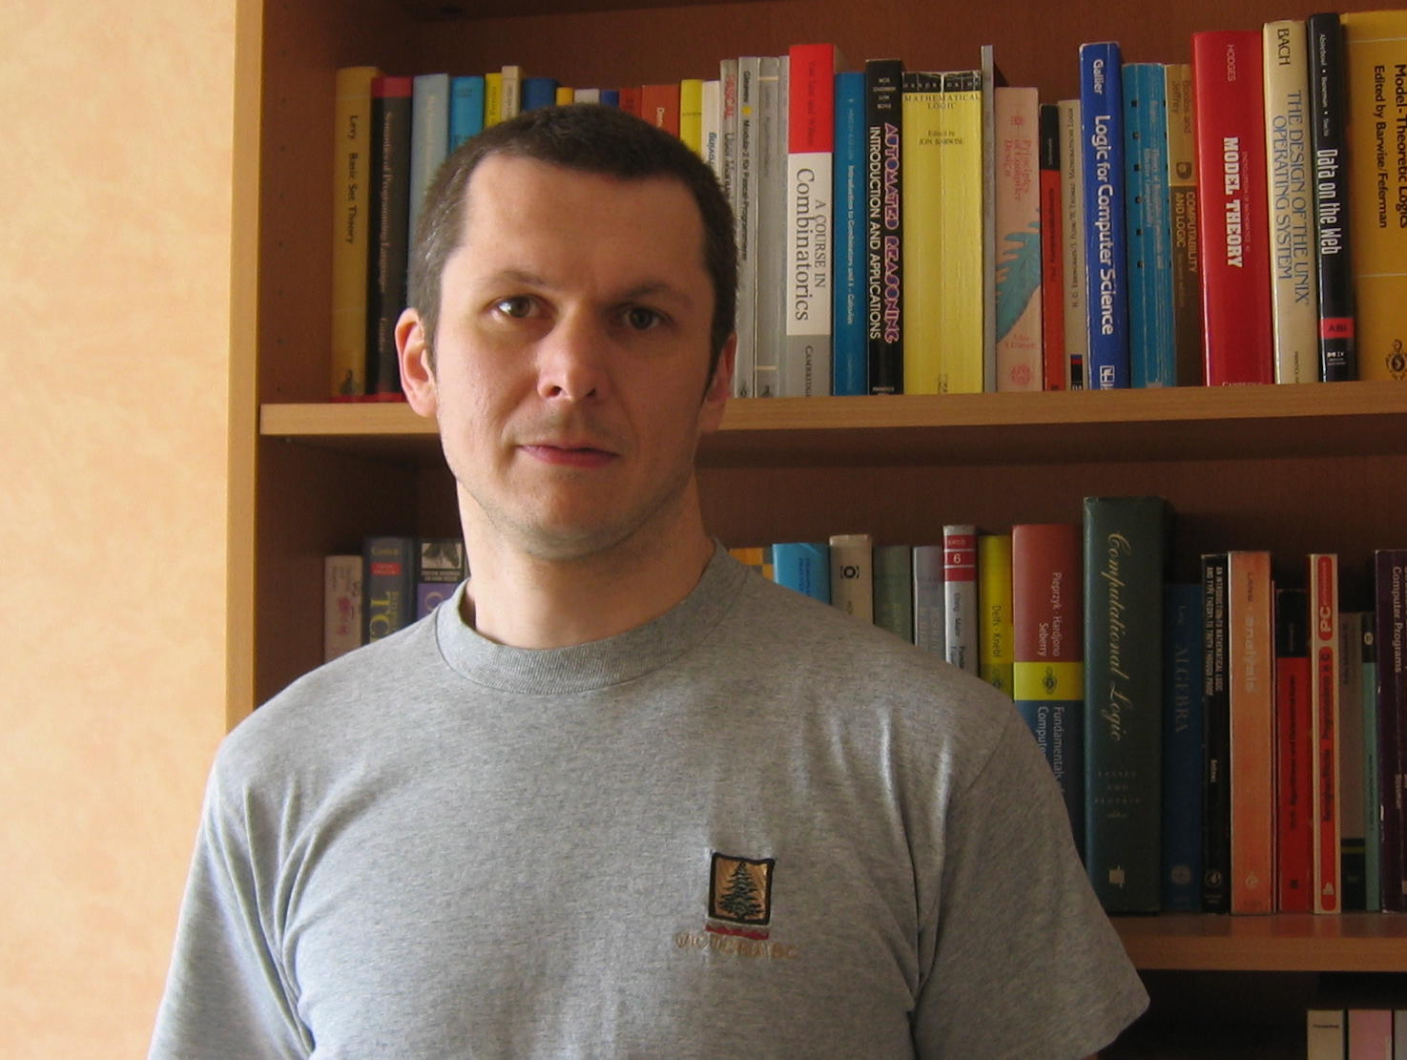

Mining Component Repositories For Installability Issue
Pietro Abate* Roberto Di Cosmo*‡ Louis Gesbert† Fabrice Le Fessant*† Ralf Treinen‡ Stefano Zacchiroli
*INRIA †OCamlPro ‡Univ Paris Diderot
2015 12th Working Conference on Mining Software Repositories

Slide 2
背景
OSSの普及により，コンポーネントリポジトリ(yum,apt,portなど)の重要度は，年々増してきている
コンポーネントリポジトリからインストールするとき，ソフトウェアの依存関係などの条件を満たす必要がある
大量のインストールに関するバグが日々報告されている

Slide 3
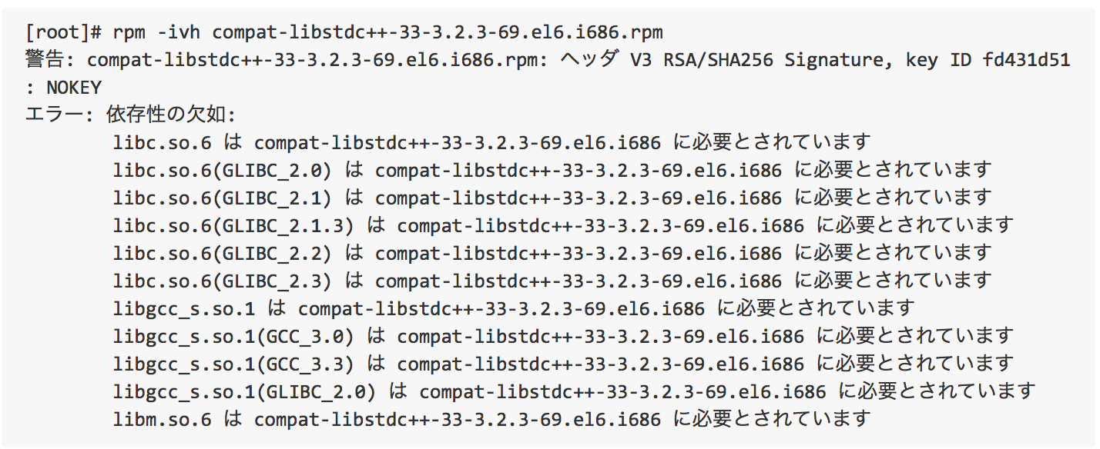
Install Testing Toolの必要性
ソフトウェアのインストールテストは困難
  ソフトウェアの依存関係がある
  インストールテストを行うのに工数を要する
ソフトウェアの依存関係や衝突を事前に行えるツールが必要である

Slide 4
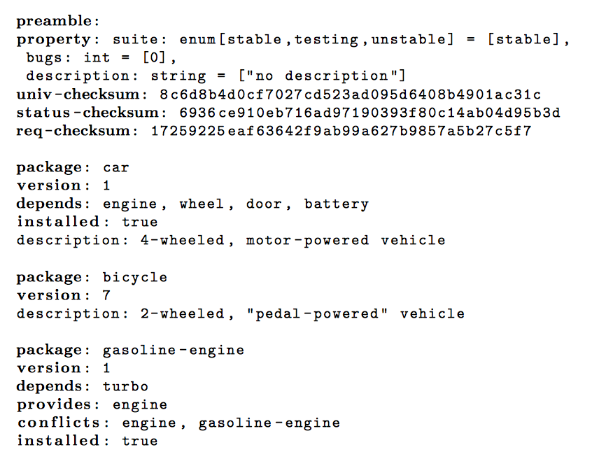
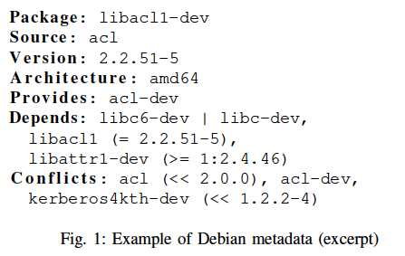
Distcheck tool
パッケージメタデータをCUDFに変換
論理演算を行い，理論的にインストール可能かどうか判断する
パッケージメタデータ
CUDF(Common Upgradability Description Format)の例

Slide 5
問題点
distcheck toolを作ったけど，その影響は明らかになっていない
  パッケージマネージャーの負担は減っているのか
  どのような事例が生まれるのか

Slide 6
目的とアプローチ
目的:インストール関する不具合の発生について検証する
アプローチ
  Distcheck tool を複数のOSSプロジェクトに実際に導入
  インストールできなかったコンポーネント数の推移やその事例を検証する

Slide 7
プロジェクト
Debian
  Debian用に開発されたdeb形式のコンポーネントをインストールできる
  3つのブランチを用いたQAプロセスでの管理(unstable→test→stable)
  2006年にdistcheck導入
Ocaml
  フランスのINRIAが開発したプログラミング言語MLの方言
  GithubのPullRequestによる管理
  2012年distcheck導入

Slide 8
DebianのQA Process
Debianでは，3つのブランチが存在
Unstable
新しいパッケージの検査，インストールテストなどを行う
一定基準を満たした場合，Testブランチに移動
リリース時期など，定期的にStopする
Testing
主に，テスト，バグ修正の繰り返し
メトリクスで定義される品質をクリアするとStableブランチに移動
Stable
リリースされるもの，Snapshot

Slide 9
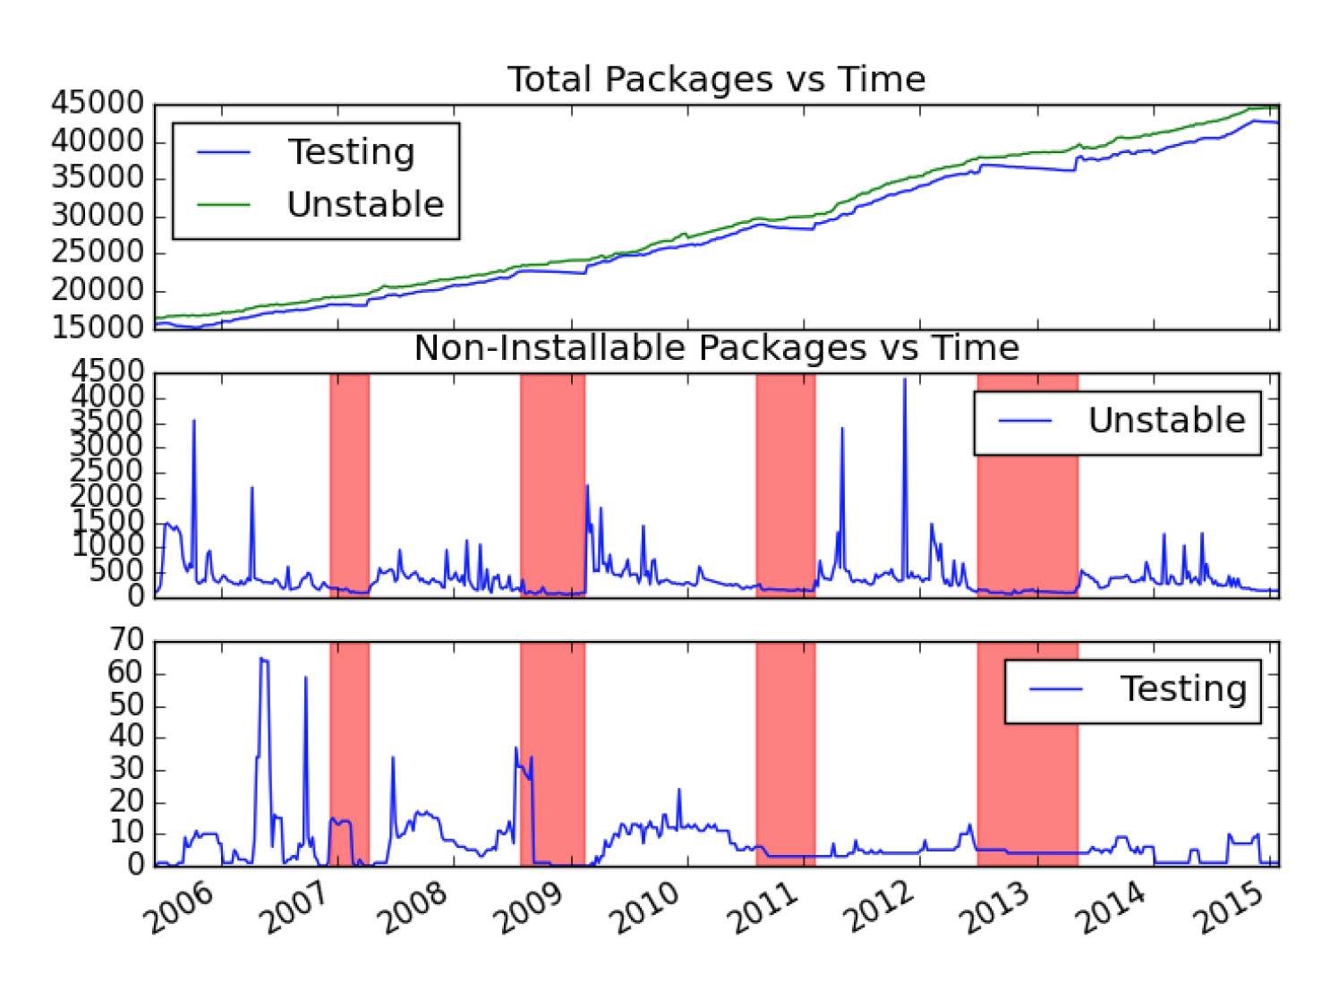
インストール不可パッケージ数の推移
Debian
パッケージ数は
年々上昇
新パッケージ追加
リリース時期
テストで出てきたインストールバグが
急激に減少

Slide 10
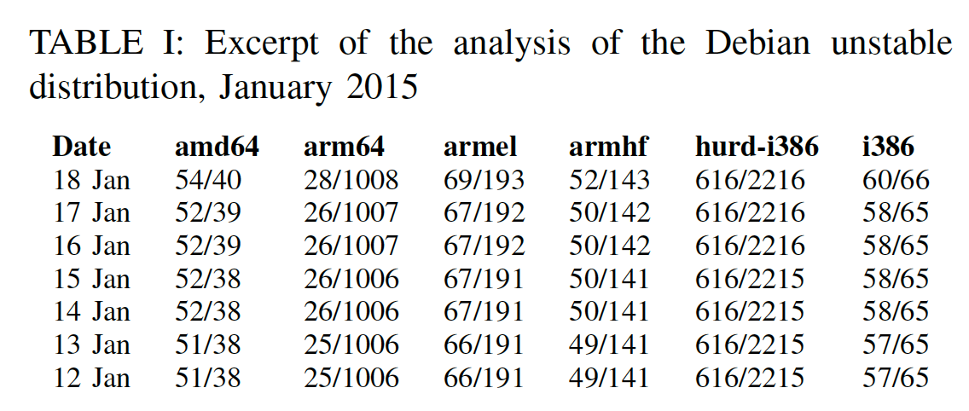
アーキテクチャ別での比較
n/m
n:アーキテクチャに依存するインストール不可なパッケージ数
m:アーキテクチャに依存しないインストール不可なパッケージ数
アーキテクチャに条件がないパッケージのほうが，
インストールできない場合が多い

Slide 11
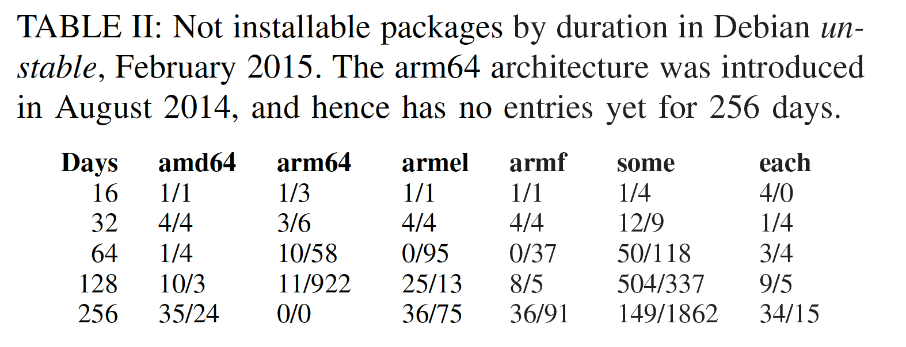
インストール可能になるまで
インストール可能になるまで，少なくとも64日間以上かかる

Slide 12
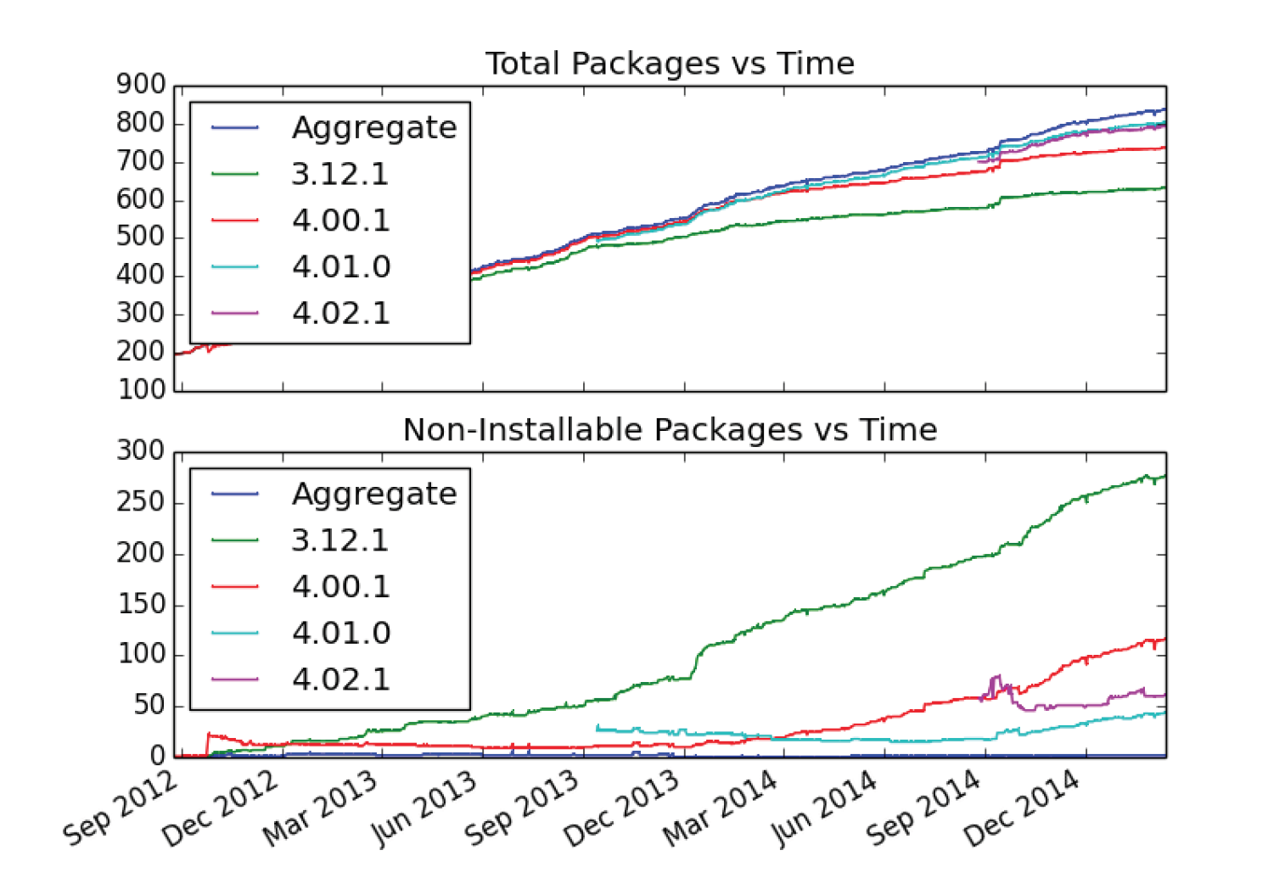
インストール不可パッケージ数の推移
OPAM
Manuallyかつautomaticallyにテストが行われているにもかかわらず
インストールできないパッケージ数が上昇し続けている

Slide 13
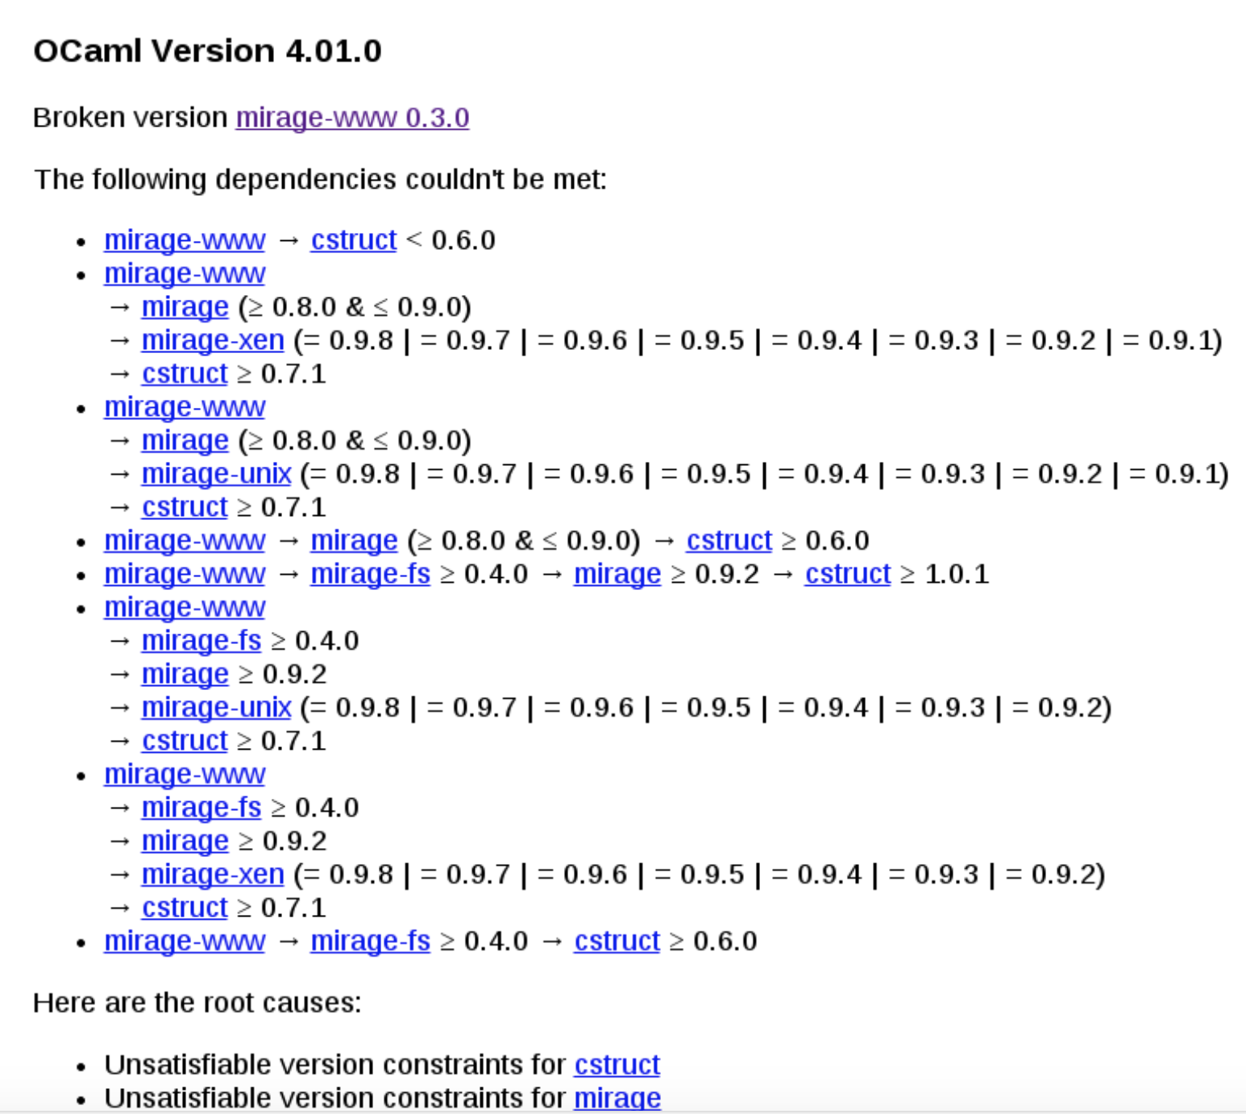
インストールできなかった事例
Cstructで2箇所
Mirageで2箇所
計4箇所のコンフリクトが発生している

Slide 14
インストールできなかった事例
Cstructで2箇所
Mirageで2箇所
計4箇所のコンフリクトが発生している
複数のコンフリクトが同時に発生している場合でも
対応することができていた
メンテナーにとって便利な情報を提供できている

Slide 15
考察
OPAMは，distcheckの効果が薄い
  GitのPull Requestでバグ修正等を行っている
    放置されているIssueも多い
  DebianのQA Processのような方式のほうが効果が大きいのでは?
Distcheck toolはメンテナーにとって便利な情報を伝えることができていた
  ピンポイントでコンフリクトなどのインストールに関するバグを直すことができるのではないか
  様々なメタデータの種類に対応したい

Slide 16
まとめ
Distcheck toolを用いて，インストール容易性に関する問題を，複数のコンポーネントリポジトリを通じて分析した
Distcheck toolはメンテナーにとって有益な情報を提供できていた
QAプロセスの方が効果が大きいことが分かった

Slide 17
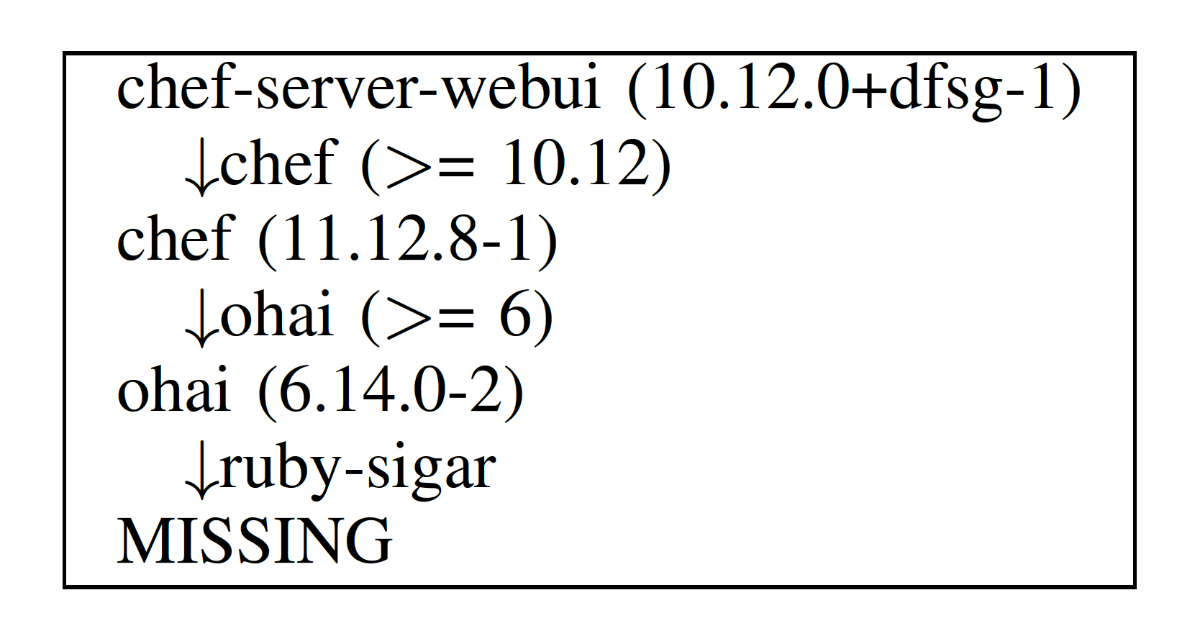
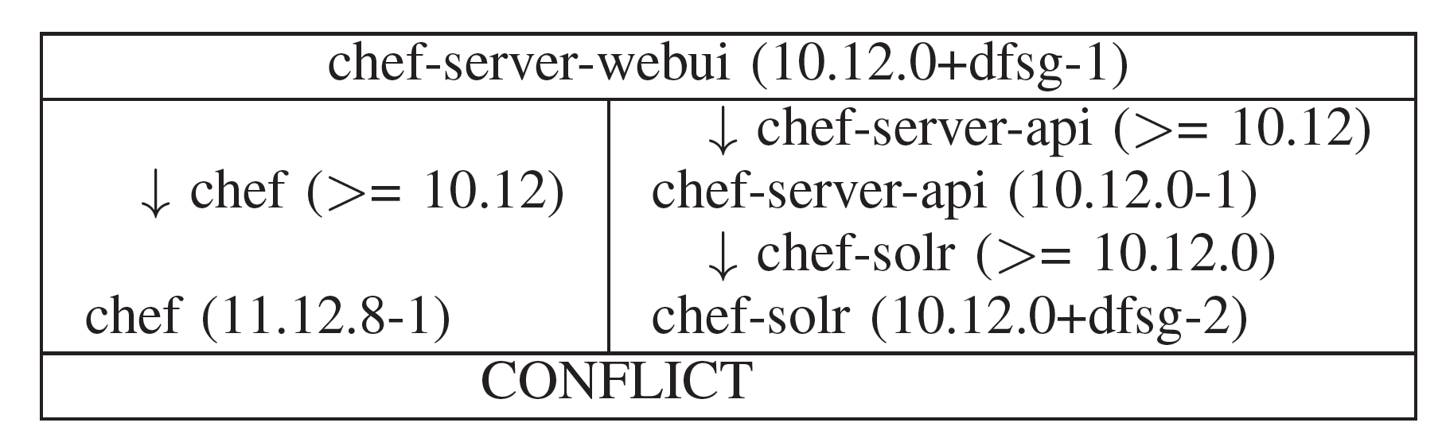
インストールできなかった事例
インストールできなかったバグをDebianのBTSで追跡
同じパッケージのインストールでも異なる原因が出てくる

